Slide 1
Курсовая работа по дисциплине «Алгоритмизация и программирование»
ст. гр. ПИ/б-21-о
Бланк Федор

Slide 2
цели
Систематизация и закрепление существующих знаний
Совершенствование навыков разработки
Формирование «Крепкого Фундамента»

Slide 3
Постановка задачи
Даны сведения о времени выполнения заданий на ЭВМ (время измеряется в секундах).
Получить процент процессорного времени по каждому заданию, а также суммы по видам времени по всем заданиям и средний процент времени центрального процессора по всем заданиям.
Шифр | код | Ф.И.О. | Общее время | Время центрального процессора

Slide 4
Обоснование средств разработки
Си – основа для многих современных языков программирования
Eclipse – кроссплатформенная, современная бесплатная среда разработки.
MinGW (Minimalist GNU for Windows)

Slide 5
Реализованный Функционал
Создание базы с нуля
Работа с файлами
Корректировка
Сортировка
Поиск
Обработка
Интуитивно понятный интерфейс

Slide 6
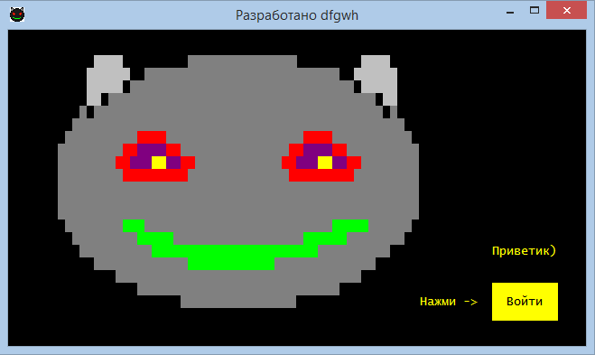

Slide 8
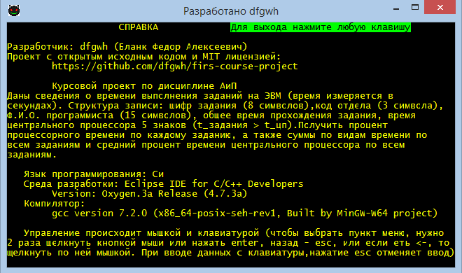

Slide 12
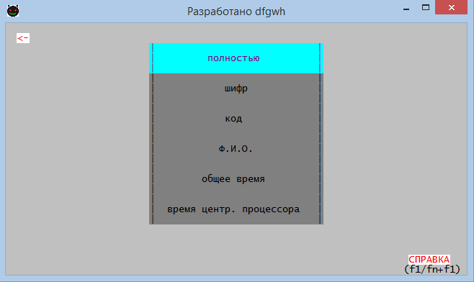
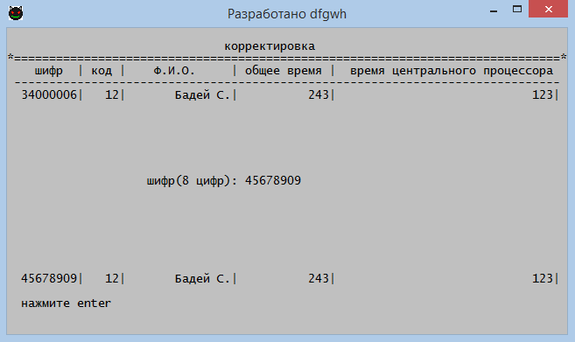

Slide 13
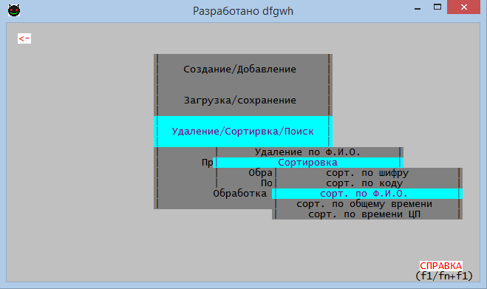
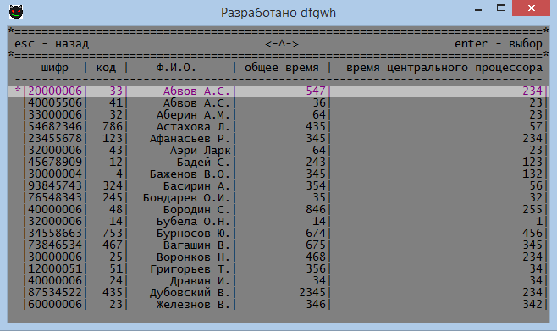

Slide 14
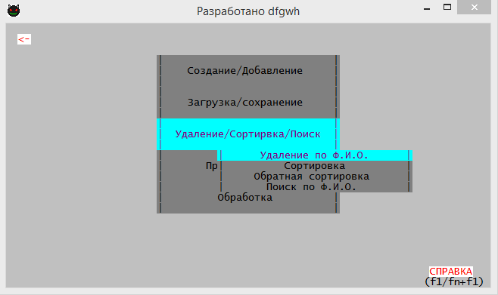

Slide 15
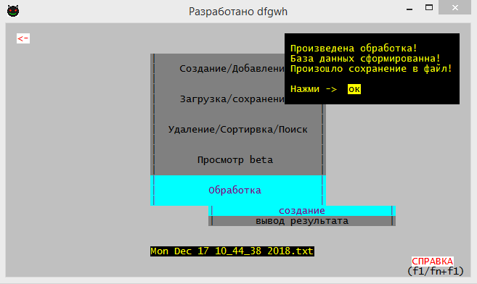
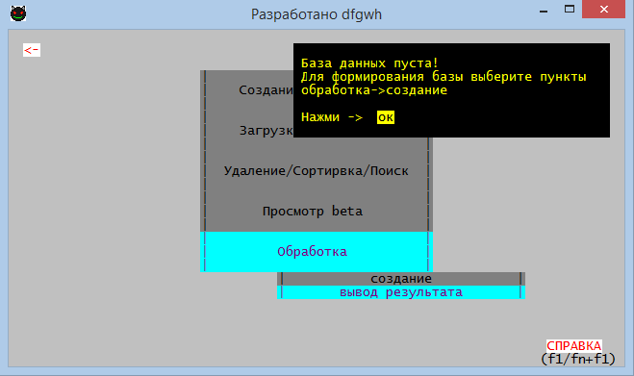

Slide 16
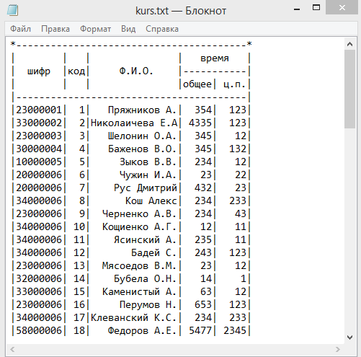
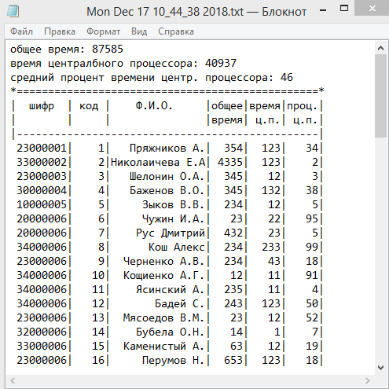

Slide 17
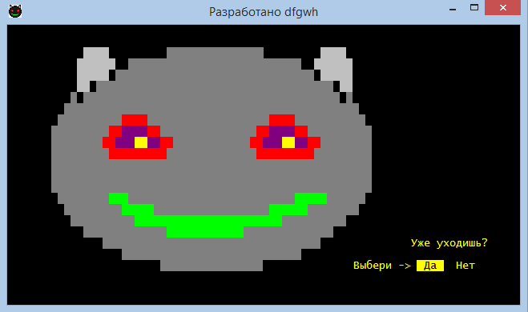

Slide 18
Спасибо за внимание

